Slide 1

Notes:
Tack för att du är här.
Idag vill jag dela med mig av varför tusentals människor världen över har valt att engagera sig i en verksamhet som kombinerar banbrytande teknologi, hälsa och välmående samt ett modernt sätt att skapa nya möjligheter och framtidsutsikter.

Slide 2


Slide 3
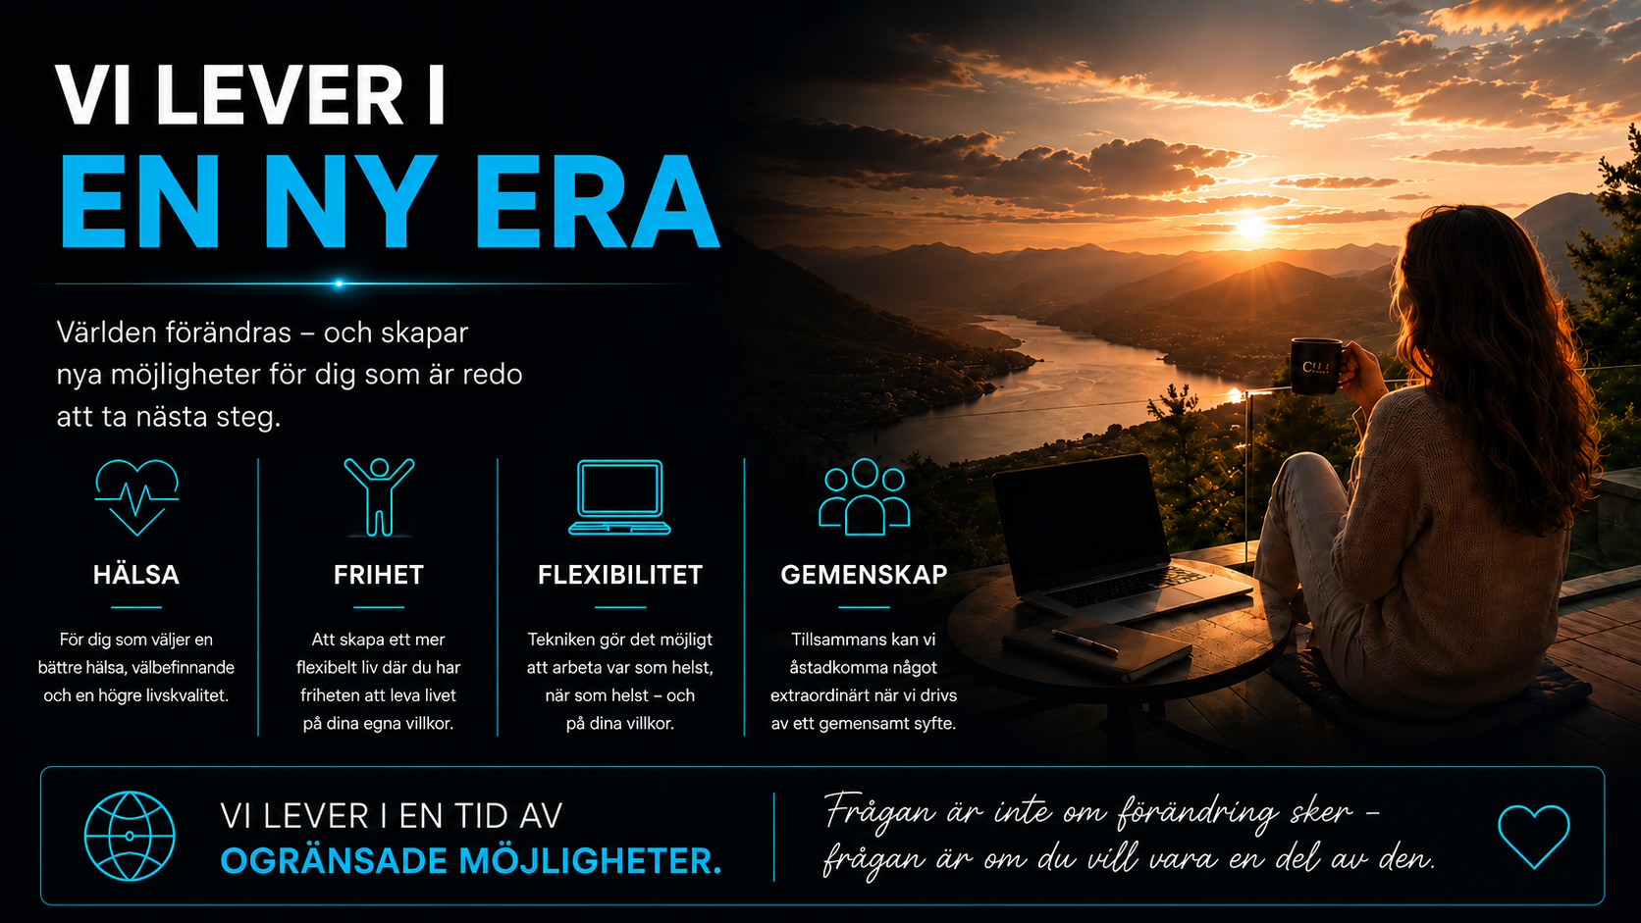
Notes:
Vi lever i en ny era
Världen förändras snabbare än någonsin tidigare.
Sättet vi arbetar, lever, handlar och skapar möjligheter på ser idag helt annorlunda ut än det gjorde för bara några år sedan.
Vi lever i en tid där fler människor än någonsin prioriterar sin hälsa och sitt välbefinnande. Vi vill inte längre bara leva längre – vi vill leva bättre.
Samtidigt söker allt fler större frihet. Friheten att själva bestämma över sin tid, hur de skapar sin inkomst och vilken livsstil de vill bygga.
Teknologin har gjort det möjligt att arbeta, kommunicera och skapa värde över nationsgränser. Det ger en flexibilitet och valfrihet som tidigare generationer bara kunde drömma om.
Kanske viktigast av allt är att människor idag söker gemenskap. Vi vill ha meningsfulla relationer, känna ett syfte och vara en del av något större än oss själva.
Därför handlar denna möjlighet om så mycket mer än produkter eller affärer.
Den handlar om människor.

Slide 4
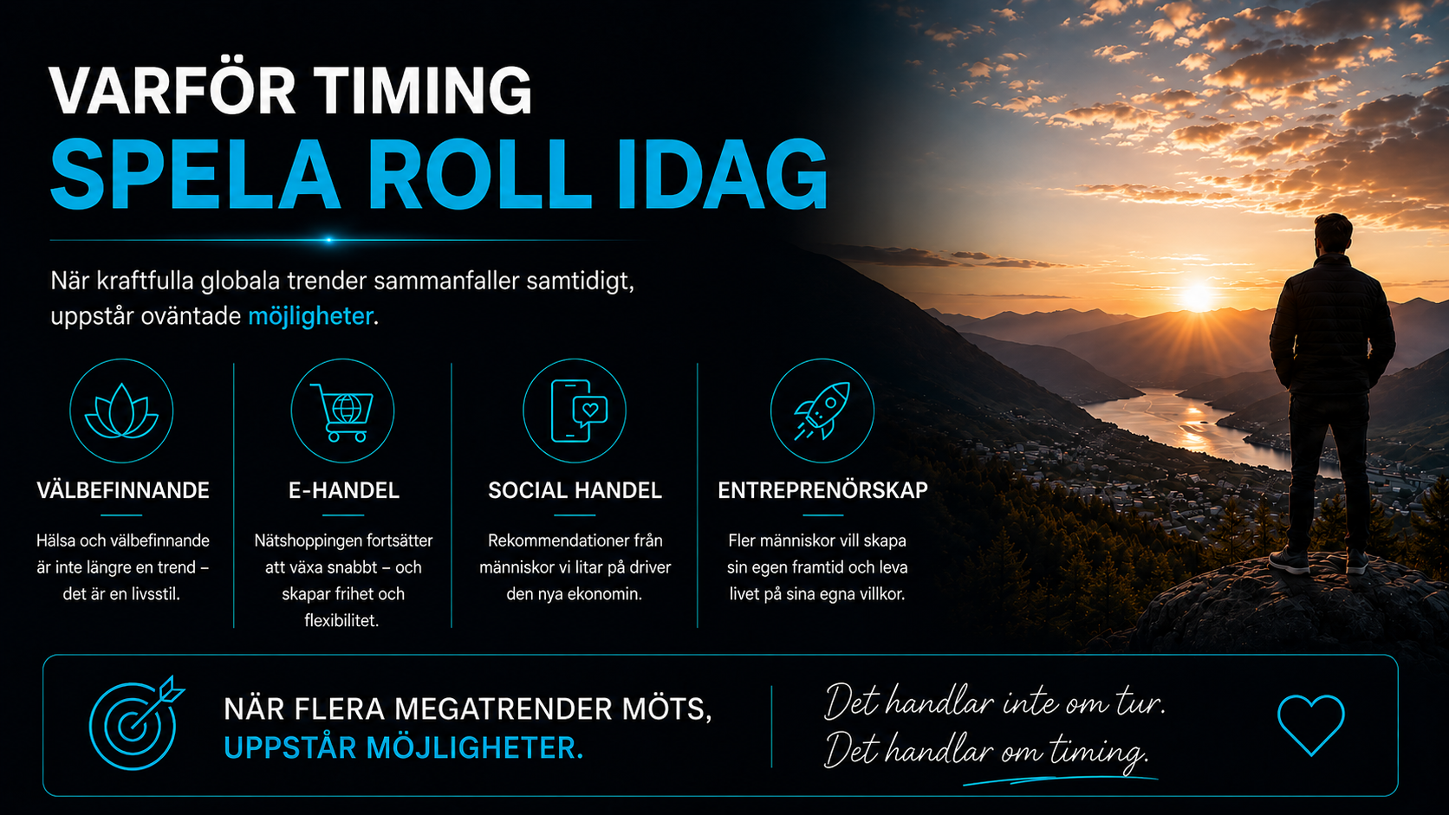
Notes:
Varför tajming är avgörande
När vi ser tillbaka på de största framgångssagorna inom näringsliv och innovation handlar det sällan enbart om rätt produkt eller den bästa idén.
Ofta handlar det om tajming.
Just nu ser vi flera starka globala trender sammanfalla samtidigt.
Fler människor än någonsin prioriterar sin hälsa och sitt välmående. Människor vill inte bara leva längre – de vill leva bättre, med mer energi, vitalitet och livskvalitet.
Samtidigt fortsätter e-handeln att växa i snabb takt. Konsumenter väljer allt oftare att handla online tack vare bekvämligheten, tillgängligheten och de många valmöjligheterna.
Parallellt ser vi framväxten av social commerce, där människor i allt högre grad litar på rekommendationer från personer de känner och har förtroende för, snarare än på traditionell reklam.
Och slutligen söker fler människor än någonsin efter entreprenörskap, frihet och flexibilitet. Det skapar en växande efterfrågan på nya sätt att arbeta, skapa inkomster och forma sin egen framtid.
När dessa kraftfulla megatrender möts uppstår möjligheter.
Inte nödvändigtvis för att ett företag är bättre än alla andra – utan för att det är rätt företag, vid rätt tidpunkt, på rätt marknad.
Och just tajming är ofta det som skiljer en möjlighet från en verklig framgångssaga.

Slide 5
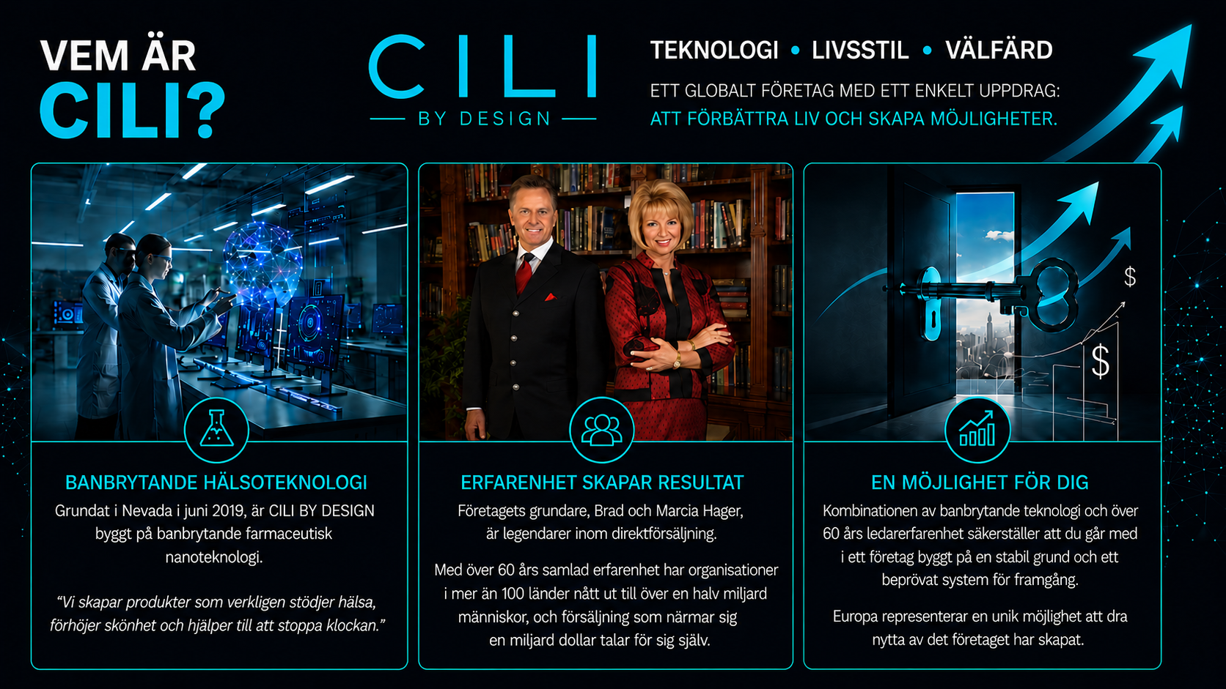
Notes:
Så, vad är CILI by Design?
CILI är ett globalt wellnessföretag som bygger på tre grundpelare: Teknologi, Livsstil och Välstånd.
I grunden kombinerar företaget sin banbrytande Aquaceutical®-teknologi med innovativa wellnesslösningar, utvecklade för att hjälpa kroppen att ta upp näringsämnen mer effektivt och därigenom stödja hälsa och välbefinnande på cellnivå.
Inom pelaren Livsstil ligger fokus på hälsa, personlig utveckling och att skapa meningsfulla gemenskaper. Vi tror att god hälsa, starka relationer och mental balans är grunden för ett rikt och meningsfullt liv.
Inom pelaren Välstånd erbjuder CILI människor möjligheten att skapa en extra inkomst, utveckla sitt ledarskap och bygga en verksamhet på en stabil grund – samtidigt som de hjälper andra att förbättra sin livskvalitet.
För mig handlar detta om mycket mer än produkter.
Det handlar om att skapa möjligheter, stärka människor i deras utveckling och göra en positiv skillnad – både personligt, hälsomässigt och ekonomiskt.
När teknologi, hälsa och mänsklig utveckling möts skapas möjligheten att bygga något som gör verklig skillnad – för oss själva och för andra.

Slide 6
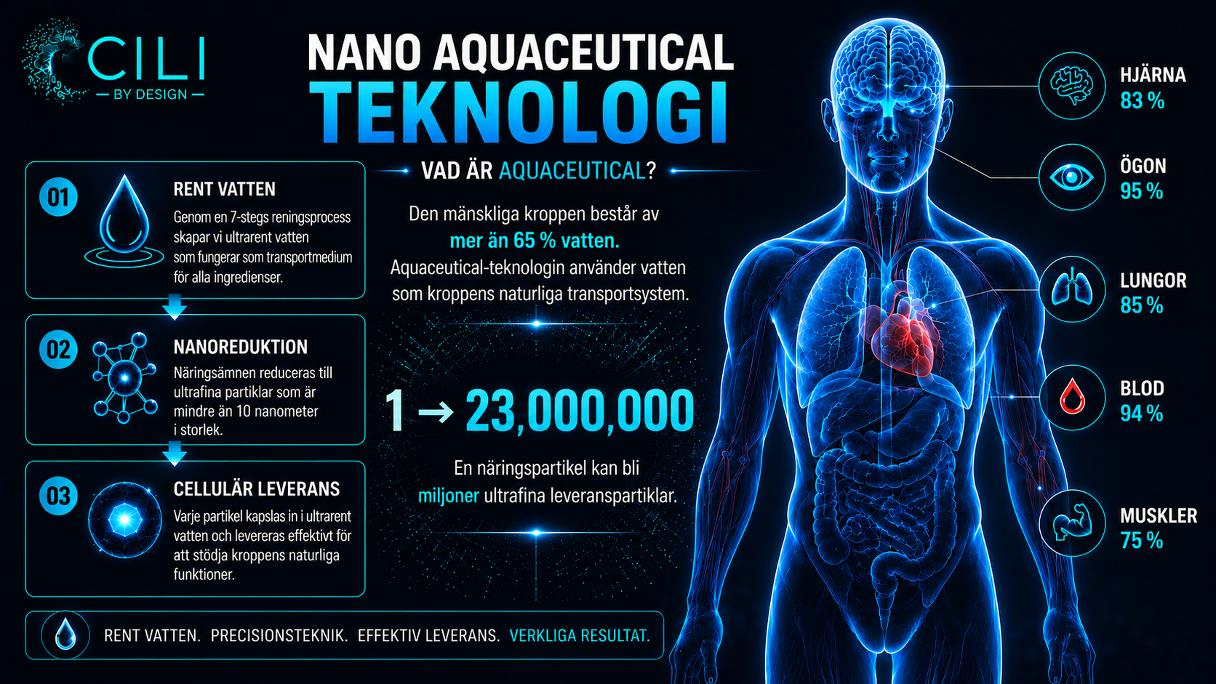
Notes:
Vad är Aquaceutical®-teknologi?
För att förstå Aquaceutical®-teknologin behöver vi först komma ihåg att människokroppen består av mer än 65 % vatten. Vatten är kroppens naturliga transportsystem och spelar en avgörande roll för att transportera näringsämnen till kroppens celler.
Teknologin bygger på tre viktiga steg.
Först löses de aktiva ingredienserna upp i rent, ultrarent vatten.
Därefter genomgår de en avancerad nanoreduktionsprocess där partiklarna görs extremt små. En enda partikel kan omvandlas till miljontals ultrafina transportpartiklar.
Denna minimala partikelstorlek skapar en betydligt större total yta, vilket kan förbättra kroppens förmåga att absorbera och fördela näringsämnen på ett mer effektivt sätt.
I det sista steget transporteras näringsämnena mer effektivt till kroppens celler, där de kan stödja kroppens naturliga funktioner och processer.
Målet är enkelt:
Att öka biotillgängligheten – alltså kroppens möjlighet att ta upp och använda de aktiva ingredienserna – så att den får största möjliga nytta av varje näringsämne.
Kort sagt handlar Aquaceutical®-teknologin om att optimera leveransen av näringsämnen på cellnivå och därigenom stödja kroppens naturliga förutsättningar för hälsa och välbefinnande.

Slide 7
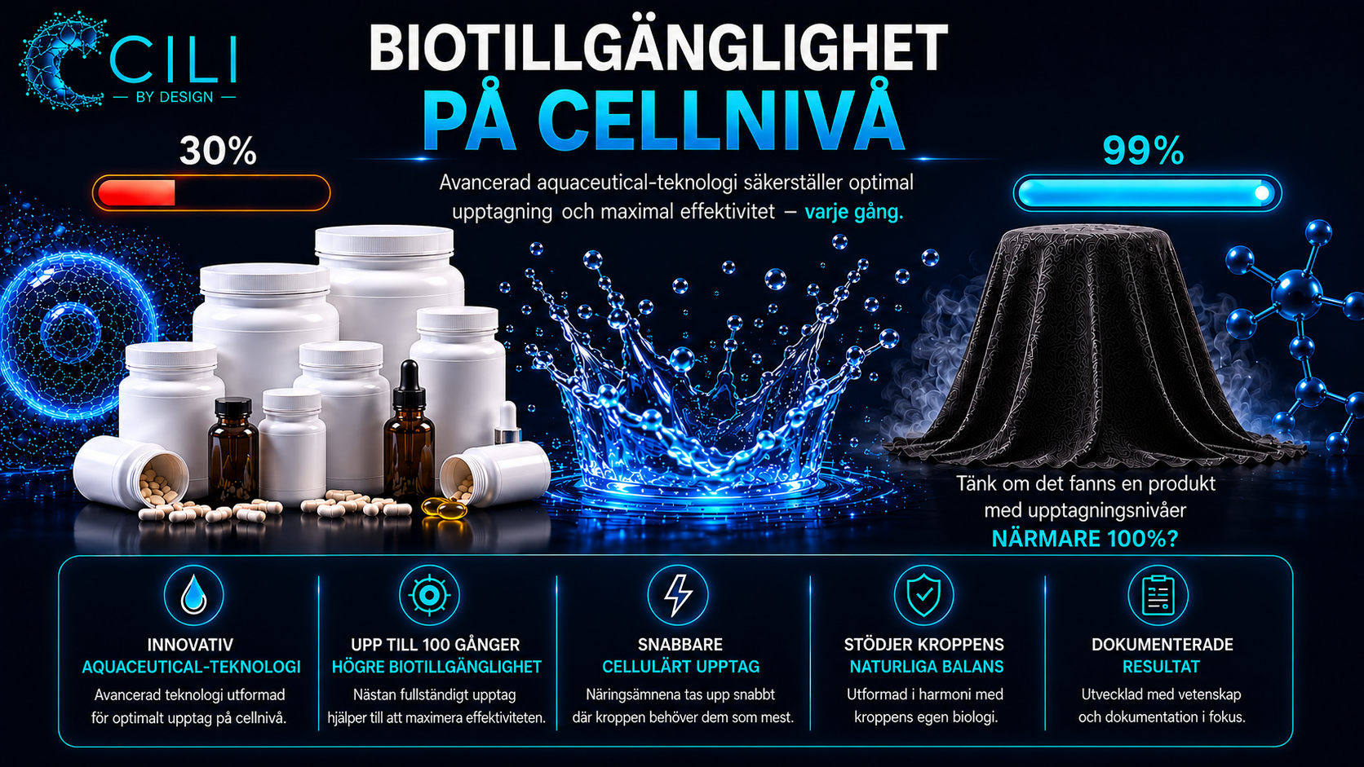
Notes:
När vi talar om kosttillskott handlar det inte bara om vad produkten innehåller – utan också om hur mycket kroppen faktiskt kan ta upp och använda.
De flesta kosttillskott som finns på marknaden idag bygger på det som kan beskrivas som första generationens leveranssystem, där kroppen själv måste arbeta för att bryta ner, absorbera och transportera näringsämnena dit de behövs.
CILI arbetar med Aquaceutical®-teknologi – en innovativ utveckling inom avancerad cellnäring. Därför ställer vi en viktig fråga:
Tänk om det fanns ett sätt att leverera näringsämnen så att kroppen kan ta upp dem betydligt mer effektivt?
Det är just detta som ligger bakom teknologin – att optimera leveransen av näring på cellnivå, så att kroppen kan tillgodogöra sig de aktiva ingredienserna snabbare och mer effektivt.
Målet är enkelt:
Att maximera biotillgängligheten och ge kroppen bästa möjliga förutsättningar att dra nytta av de näringsämnen den får.
För i slutändan handlar verklig nutrition inte bara om vad vi tar in – utan om vad kroppen faktiskt kan använda.

Slide 8
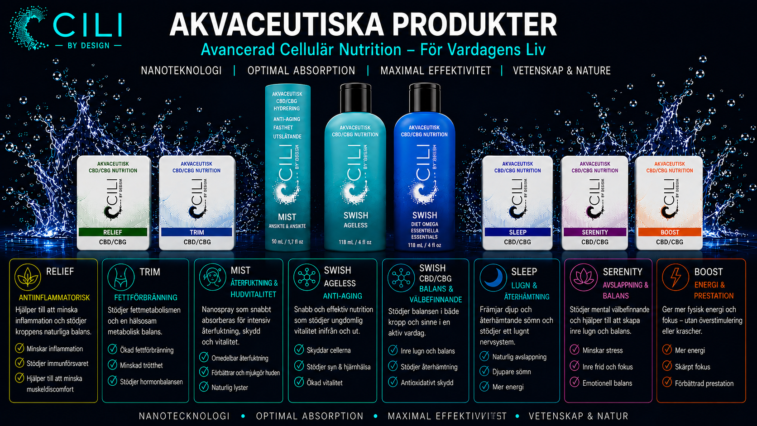
Notes:
Människor köper inte produkter.
De köper resultat.
Produkter är bara verktyg.
Det verkliga målet är bättre hälsa, mer energi, ökat välbefinnande och en högre livskvalitet.
Det är därför vi inte bara fokuserar på vad våra produkter innehåller – vi fokuserar på vilken skillnad de kan göra i människors vardag.
När vi nu går igenom produktserien från vänster till höger vill jag att du tänker på en sak:
Varje produkt är utvecklad med ett tydligt syfte och en unik fördel. Tillsammans bildar de ett komplett wellnesskoncept som stödjer kroppen, sinnet och den långsiktiga hälsan.
Låt oss titta närmare på varje produkt och dess unika styrkor.

Slide 9
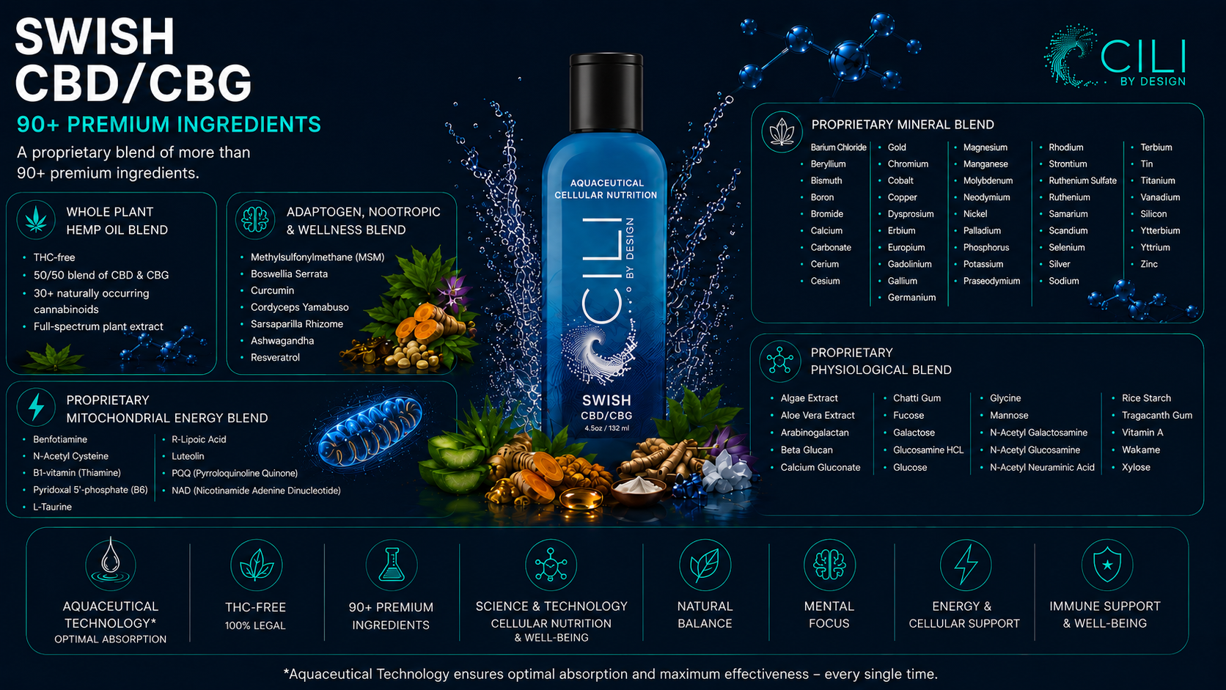
Notes:
90+ ingredients in Swish CBD/CBG

Slide 10
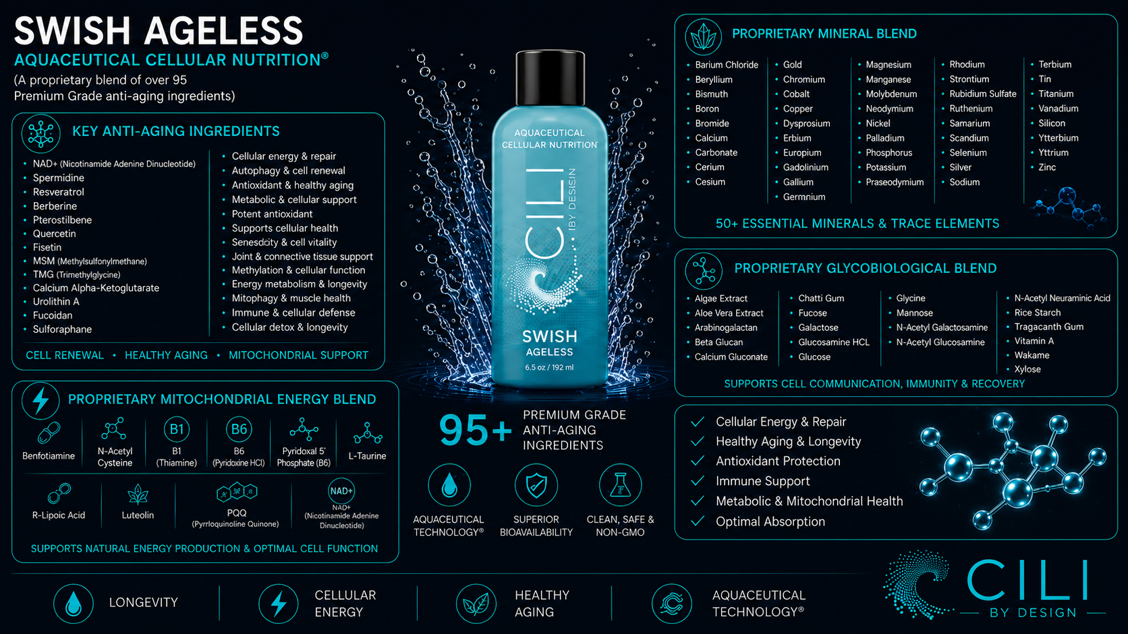
Notes:
95+ ingredients in Swish AGELESS

Slide 11
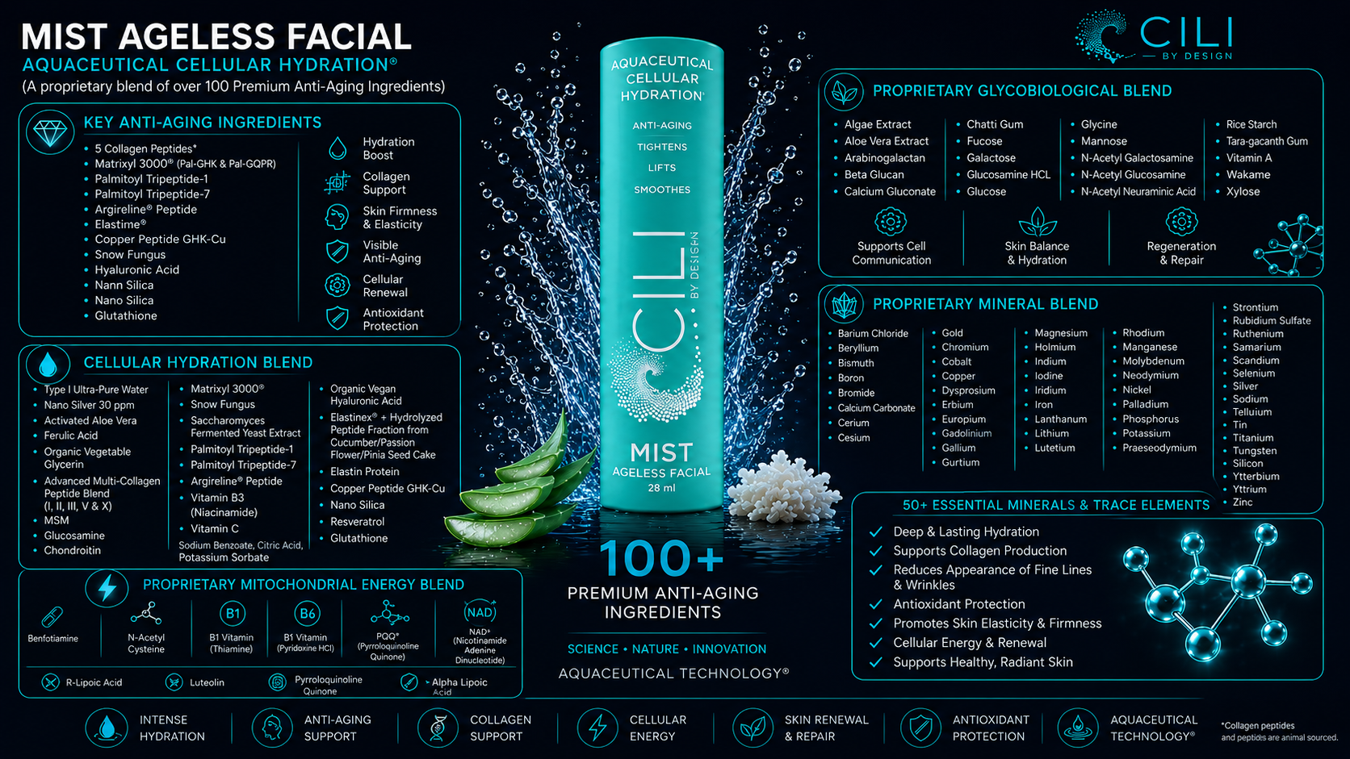
Notes:
100+ ingredients in MIST AGELESS

Slide 12
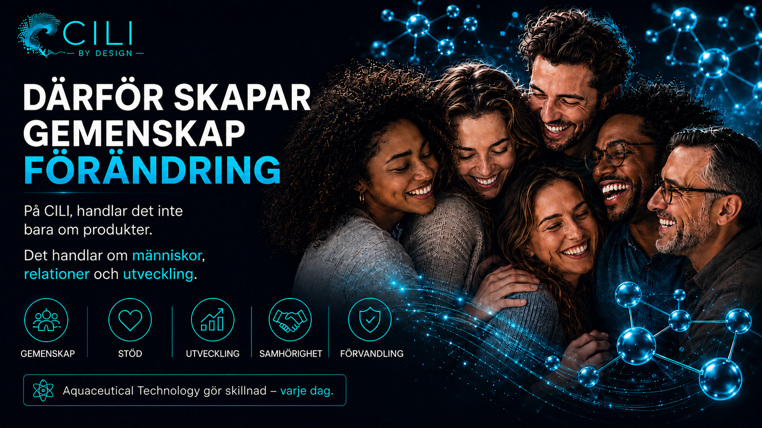
Notes:
CILI handlar inte bara om produkter – det handlar om människor, relationer och utveckling.

Slide 13
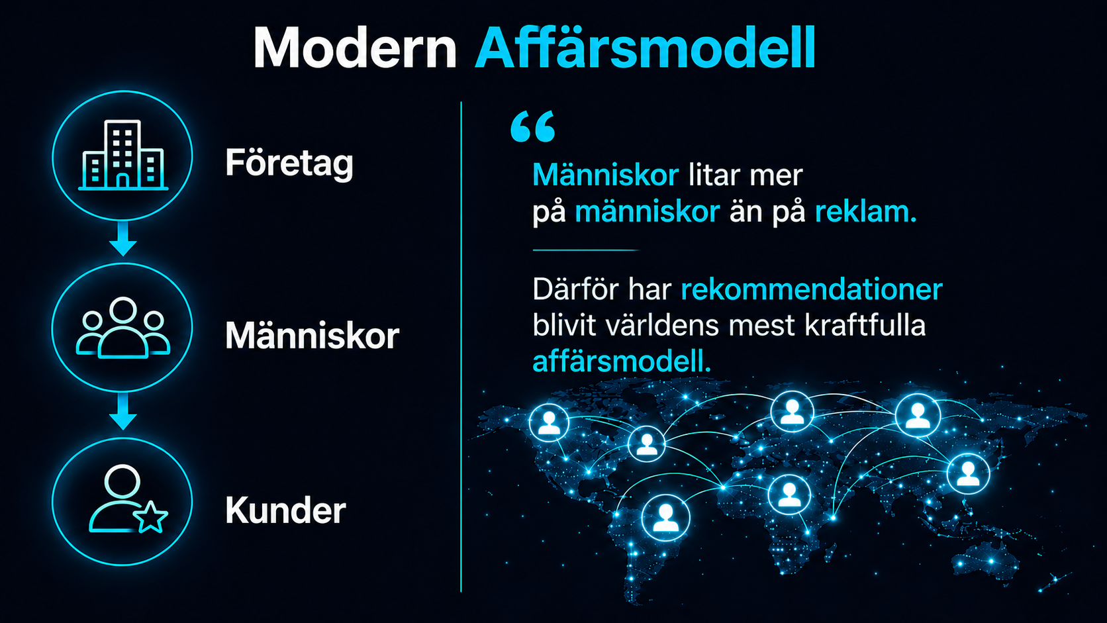
Notes:
Världen har förändrats – och sättet företag skapar tillväxt har förändrats med den.
Tidigare nådde företag sina kunder främst genom traditionell marknadsföring och reklam riktad till stora målgrupper.
Idag ser verkligheten annorlunda ut.
I en tid där människor dagligen möts av tusentals budskap har förtroende blivit en av de mest värdefulla tillgångarna. Och förtroende skapas allt oftare genom rekommendationer från människor vi känner, respekterar eller identifierar oss med.
Därför väljer många moderna företag att fokusera på den mest kraftfulla formen av marknadsföring som finns – människor.
Istället för att enbart kommunicera direkt med kunder bygger man relationer där erfarenheter, berättelser och rekommendationer delas naturligt mellan människor.
När någon får en positiv upplevelse är det naturligt att vilja dela den vidare.
På så sätt skapas förtroende, värde och organisk tillväxt – inte genom att ropa högst, utan genom att människor delar sådant de själva tror på och uppskattar.
I grunden handlar det om något enkelt:
Människor litar på människor.

Slide 14
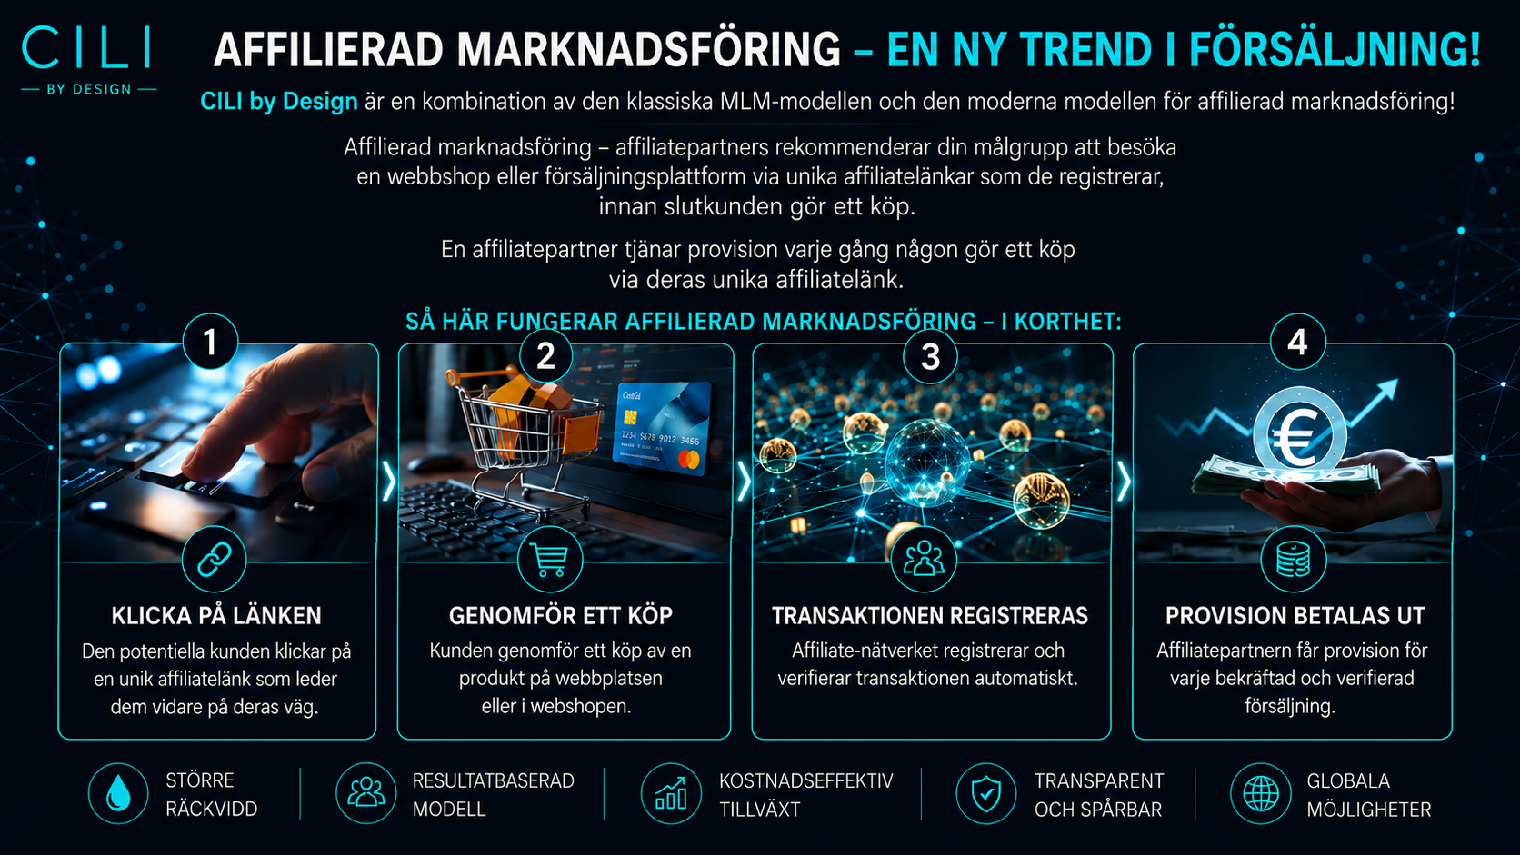
Notes:
Vad är affiliate marketing?
Affiliate marketing är ett modernt sätt att skapa försäljning genom rekommendationer.
Grundprincipen är enkel.
Först klickar en person på en unik länk som är kopplad till den person som delat rekommendationen.
Om kunden väljer att genomföra ett köp registreras transaktionen automatiskt i systemet.
När köpet har slutförts och bekräftats utbetalas en provision till den person som hänvisade kunden.
Det är en modell som företag uppskattar eftersom de endast betalar för faktiska resultat. Samtidigt ger den människor möjlighet att skapa en extra inkomst genom att rekommendera produkter och lösningar som de själva använder, uppskattar och har förtroende för.
Det är också en av anledningarna till att affiliate marketing idag är en av de snabbast växande modellerna inom digital försäljning och e-handel.
I grunden handlar det om något mycket enkelt:
Att skapa värde först – och bli belönad när det värdet leder till ett resultat.

Slide 15

Notes:
En av de frågor jag oftast får är:
Vem passar det här egentligen för?
Och svaret är enkelt – det finns ingen särskild typ av person som det här är skapat för.
Vi ser studenter som vill ha större frihet, nya erfarenheter och möjligheten att bygga något vid sidan av sina studier.
Vi ser familjer som vill skapa ökad ekonomisk trygghet och fler valmöjligheter för framtiden.
Vi ser entreprenörer och företagare som söker fler kunder, nya kontaktnät och ytterligare inkomstströmmar.
Och vi ser pensionärer som vill fortsätta vara aktiva, utvecklas och skapa nya möjligheter i livet.
Det som förenar dessa människor är inte deras ålder, bakgrund eller tidigare erfarenheter.
Det som förenar dem är något mycket viktigare:
En vision. Ett mål. Och en vilja att skapa något mer av sitt liv.
För möjligheter har ingen åldersgräns.
De börjar med en ambition, en öppenhet för förändring och modet att ta nästa steg.

Slide 16
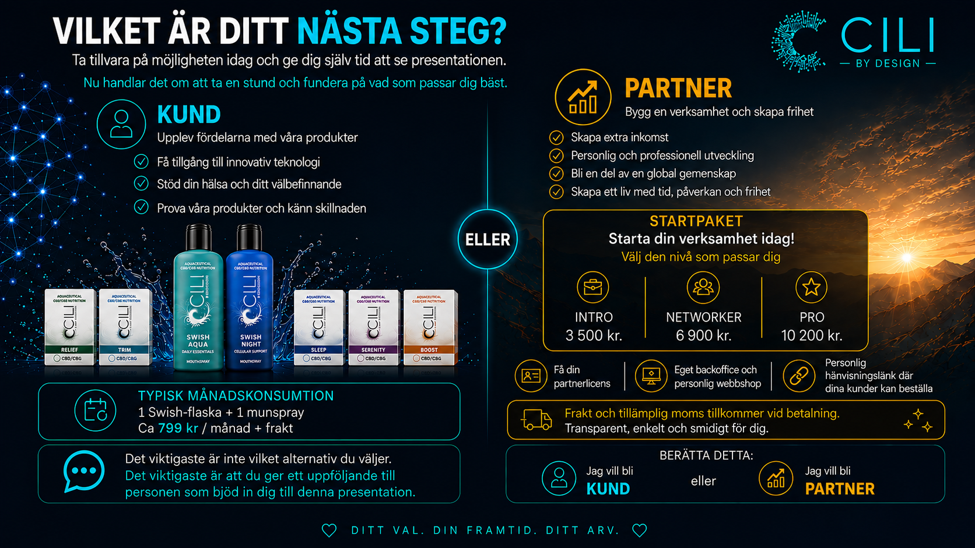

Slide 17


